Slide 1
让 Word 稿件成为可核对的出版数据
学术期刊结构化技术创新大赛 · 选题一 · JiangLab
word2jats
模型理解结构，程序取回原文，编辑确认结果。
Word → JATS 1.3 XML + 原始图片 + 校样与复核记录
JiangLab / word2jats
01
Notes:
开场 25 秒：我们关注的不是把文档换个后缀，而是把论文隐含的结构转为出版系统可用的数据，同时让编辑能够核对。

Slide 2
把结构判断与内容取回分开
源对象图记录原稿事实，模型回答用于定位与结构组织
原稿事实
结构理解
确定性生成
检查与核对
文字范围
图表与公式
格式与编号
文首与正文
文献与引文
表格列结构
按源位置取字
组装 JATS
输出原始媒体
内容覆盖与来源
DTD 与引用
编辑复核
文首元信息采用受约束的局部 JATS 生成；正文与文献按源位置取回。
JiangLab / word2jats
02
Notes:
用 55 秒解释分工。重点说明模型摘抄只是定位线索，最终文字从 Word 取回。文首是明确的例外，用检查约束，不声称模型完全不生成文字。

Slide 3
围绕出版内容做结构化处理
不只检查 XML 能否打开，还检查内容去向与对象关系
参考文献
两路识别条目边界，逐条并行拆字段；
字段不完整时保留整条原文。
公式与媒体
OMML 转 MathML，图像按原字节交付；
不凭图片猜出论文内容。
处理效率
引文、正文、文献边界同时推进；
后续任务只等待真正需要的输入。
内容检查
原稿内容去了哪里，输出内容来自哪里；
不确定项交给有原文依据的复核。
JiangLab / word2jats
03
Notes:
用 50 秒说明文献、公式、并发和双向内容检查。避免逐个背模块名，把技术与真实内容对应起来。

Slide 4
14 例完整转换验证
10 例官方样例 + 4 例初赛评委测试稿；均已用于开发，不作为独立盲测
14/14
10/10
692
27
JATS DTD 合法
官方样例
自动检查通过
参考文献条目
逐例数量核对
OMML 公式
转换文本完整核对
逐篇全新调用：39–340 秒，中位数 72 秒
自动通过不等于排版已无需校订；复杂压平表格、旧式对象等仍进入人工核对。
JiangLab / word2jats
04
Notes:
用 40 秒报告结果。公式检查核对全部变换节点，不把文本检查说成数学语义形式证明。速度是逐篇冷跑，长稿仍可能超过五分钟。

Slide 5
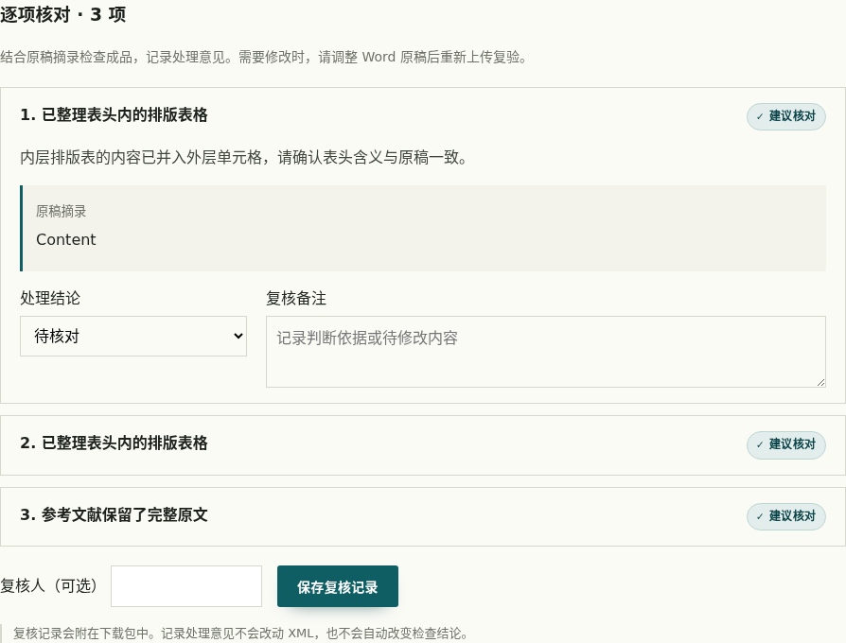
校样工作台：让剩余工作可定位、可记录
现场演示：上传 → 成品预览 → 原稿核对 → 保存复核 → 下载
对应原稿摘录
逐项处理结论
记录针对的 XML 版本
修订 Word 后再转换
JiangLab / word2jats
05
Notes:
用 75 秒切到真实工作台演示。若复用响应，明确指给评委看“复用已有分析”。展示原文摘录、处理状态和记录随包导出，人工记录不覆盖自动检查。

Slide 6
从一次转换，走向可复核的编辑流程
已有可运行原型、源代码、14 例输入输出、运行文档与离线成果预览
减少全文重新标注，把编辑注意力集中到疑难内容。
已实现：原文定位、自动结构化、结果预览、复核记录与导出。
下一步：以真实编辑处理时长检验效率，扩展复杂表格和旧式对象支持。
word2jats.jianglab.work
JiangLab / word2jats
06
Notes:
用 25 秒收束：不是承诺替代所有编辑判断，而是自动完成可确定的工作，清楚交接剩余问题。当前未量化编辑节省百分比，不虚报。

